Slide 1
ファイル添付ガイドライン
次期基幹系システム推進室
システム共通チーム

Slide 2





ファイル添付を取り巻く業務イメージ（業務部作成）
受注処理 次期シス想定
手動操作
システム連携
⑤データ自動連携
ＳＡＰ
⑪データ自動連携
ベンダー
客先
BPMS
SalesNAVI
⑤データ自動連携
①見積書
③成約生成
④注文書/ベンダー見積をPDF化後添付
見積書
②注文書/契約書
⑩成約記帳処理
注文書
⑥成約申請
⑧成約照会/審査
業務担当
担当営業
⑨業務上長承認
⑤データ自動連携
◆データ存在性証明
◆完全性（非改ざん）証明
⑦成約承認
タイムスタンプ
業務上長
営業上長

Slide 3
業務部のパイロット運用との違い
Next.MI
①
②
添付処理をシステム化して
ワンアクションへ
①

Slide 4






CLOUDFILINGの構成要素と権限（図）
Files
Book
参照グループ
ユーザー
営業1部担当者
成約番号：XX1
伝票ID
営業1部_成約
所属グループ
業務区分
営業1部部長
成約番号：XX2
特権グループ
営業1部_請求
請求番号：XX1
参照・変更
業務部
財務経理部
参照・変更
新規Book作成・ファイルアップロード、参照

Slide 5
CLOUDFILINGの構成要素と権限①
Bookについて
CLOUDFILINGにおいて、ファイルはBookという単位でまとまり、その単位での参照が可能（特定ファイルを指定することは不可）、Bookには参照グループが紐づき（１Bookに一つのみ紐付け可能、ファイルをアップロードする際そのユーザーが参加する参照グループが自動で紐づけられる）、そこに参加するユーザーがBookの参照が可能となります
Bookは伝票単位で作成され、Bookは伝票IDで指定されます。
ユーザーIDについて
z社員番号
CLOUDFILINGの利用は「登録制」で事前に申請を必要とし、2種類のユーザーに限定されます
ユニバーサルユーザー：無制限ユーザー
ライトユーザー：1ヵ月5Bookまで登録制限のあるユーザー
※ 詳細の運用については別途検討

Slide 6
CLOUDFILINGの構成要素と権限②
伝票IDについて
成約番号/請求書番号など書類をまとめる単位（Book）となるキー項目
ファイル添付時業務システムからの送信項目
※ Bookを特定するIDとなるため、一意になるように下記の様に設定して下さい
<システムID>_<成約番号>
※ もしERPで添付したファイルを承認時BPMSから参照するなどシステムをまたがる場合、
<システムID>にこだわらず、申請書毎に任意の値に設定してください
参照グループについて
Bookが参照できるユーザーグループで以下の2項目を合わせたものになる
所属グループ
所属する組織（人事組織に関わらずプロジェクトなど任意で作成可能）
業務区分
業務種別（発注・請求など）ごとに所属グループ内でも参照できるBook範囲をコントロールするために仕様する
特権グループについて
参照グループに対してその参照グループに属するBookの変更権限をもつユーザーのグループ、業務部/財務経理部などが対象になる

Slide 7
利用までの流れ
CLOUDFILINGを利用するまでに、下記申請を完了させておく必要があります
ユーザー登録申請（e申請化予定）ー各ユーザー毎の申請
z付社員番号
名前
部署
ユーザータイプ（ユニバーサル or ライト（月5ブック登録制限付き））
特権グループ申請 －組織管理者一括申請
所属グループ（業務部/財務会計/PMOなど）
業務区分（もし、例えば業務部内で業務単位で分ける場合）
メンバー（ユーザーの紐付け）
グループの管理者
参照グループ申請 －組織管理者一括申請
所属グループ（例：部署/オフィス/役職/プロジェクトなど）
業務区分（例：見積/成約/請求など）
特権グループ（特権グループの紐付け）
メンバー（ユーザーの紐付け）
グループの管理者

Slide 8
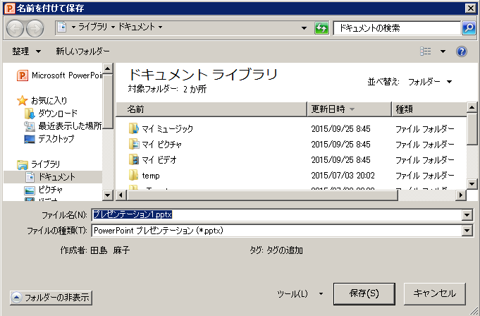

ファイル登録・追加処理概要
ファイル登録・追加処理
CLOUDFILING@asteria(EAI)
CLOUDFILING API実行
・ファイルのアップロード ※非同期
アップロード画面
aTres
複数の参照グループを持つ場合、
・所属グループ
・業務区分
を選択画面表示
HTTP/SOAP
FTP/get
CF用共通機能（JAVA）
②ブラウザ起動 (http get)
ブラウザ起動時の連携項目
・ユーザーID(社員番号)
・伝票ID
SAP
JAVA系スクラッチ
①伝票登録
⇒「ファイル添付」ボタン
①伝票登録
⇒「ファイル添付」ボタン
③アップロード
③アップロード

Slide 9
ファイル登録・追加処理詳細
APIの仕様
HTTPのGETメソッドを使用
URLの後ろにパラメータをセットしてブラウザを起動する
http://<url>?user=“zXXXXXXXX”&id=“123456789”
項目：社員番号（user)/伝票ID(id)
新規Book or ファイル追加のハンドリングはこちらで行います
新規Book作成時、複数の参照グループを持つユーザーだった場合、選択画面を表示します
複数ファイルの一括で登録することを可能とします ※登録順序指定可能とする
エラー種別
ユーザーの登録がない
登録されている参照グループがない
現在対象Bookが登録中/更新中
添付可能対象のファイル（拡張子）ではない
※ pdf/xls/ppt/doc/xlsx/pptx/docx
※ 画像は不可とします
システムエラー（詳細設計で別途詳細）

Slide 10
ファイル登録・追加処理概要（バッチ版）
ファイル登録・追加処理
バッチ処理
業務アプリ側でクライアントからのアップロードあり
CLOUDFILING@asteria(EAI)
CLOUDFILING API実行
・ファイルのアップロード ※非同期
aTres
HTTP/SOAP
FTP/get
事前にユーザーに紐づく参照グループを検索
CF用共通機能（JAVA）
RFC/BAPI
FTP/get
HTTP/
SOAP
HTTP/
SOAP
FTP/get
SAP
JAVA系スクラッチ
アップロード画面
ブラウザ起動時の連携項目
・ユーザーID(社員番号)
・伝票ID
・参照グループ(所属グループ_業務区分)
・システムID
・ファイルパス

Slide 11
ファイル登録・追加処理詳細（バッチ版）
APIの仕様
WebサービスI/F
SAP：RFC/BAPI
JAVA:HTTP/SOAP
項目
①参照グループ検索
Request: 社員番号(zXXXXXXXX)
Response: 参照グループ（複数）
②ファイル登録・追加処理
Request: 社員番号(zXXXXXXXX)/伝票ID/参照グループ/システムID/ファイルパス
Response:成功/失敗
※バッチ用ユーザーについては要検討
エラー種別
ユーザーの登録がない
登録されている参照グループがない
現在対象Bookが登録中/更新中
添付可能対象のファイル（拡張子）ではない
※ pdf/xls/ppt/doc/xlsx/pptx/docx
※ 画像は不可とします
システムエラー（詳細設計で別途詳細）

Slide 12
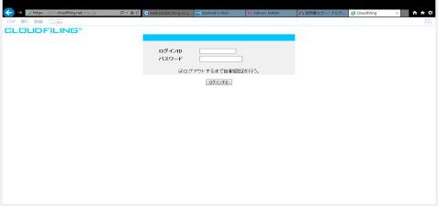
ファイル参照／Book有無確認処理概要
ファイル参照／Book有無確認
CLOUDFILING@asteria(EAI)
CLOUDFILING API実行
・Bookの検索（Bookの有無の確認）
aTres
HTTP/REST
CF用共通機能（JAVA）
(RFC/BAPI)
② ファイル参照（URL取得）
HTTP/SOAP
SAP
Webサービス設定値
・ユーザーID(社員番号)
・伝票ID
レスポンス
・URL
JAVA系スクラッチ
③ブラウザ起動 (CF専用ビューワ)
③ブラウザ起動 (CF専用ビューワ)
①伝票確認・添付ファイル参照
⇒「ファイル参照」ボタン
①伝票確認・添付ファイル参照
⇒「ファイル参照」ボタン

Slide 13
ファイル参照／Book有無確認処理詳細
API仕様
WebサービスI/F
SAP：RFC/BAPI(想定)
JAVA:HTTP/SOAP
項目
Request: 社員番号(zXXXXXXXX)/伝票ID
Response: URL or “None”(該当する伝票IDのBookがない)
エラー項目
ユーザーの登録がない
登録されている参照グループがない
システムエラー（詳細設計で別途詳細）
CF専用ビューワについて
ユーザーは直接専用ビューワを開く必要はなく、業務アプリケーションの「ファイル参照」のボタンより該当Bookが自動でブラウザにて立ち上がるものとします
最初のCF専用ビューワ（ブラウザ）起動時にはパスワードを聞かれますが、保存しておくことが出来ます（セッションの有効期限が切れるまで有効）
パスワードについてはCTCパスワードポリシー準拠とします
※ 現在SSO認証も視野に入れ検討中

Slide 14
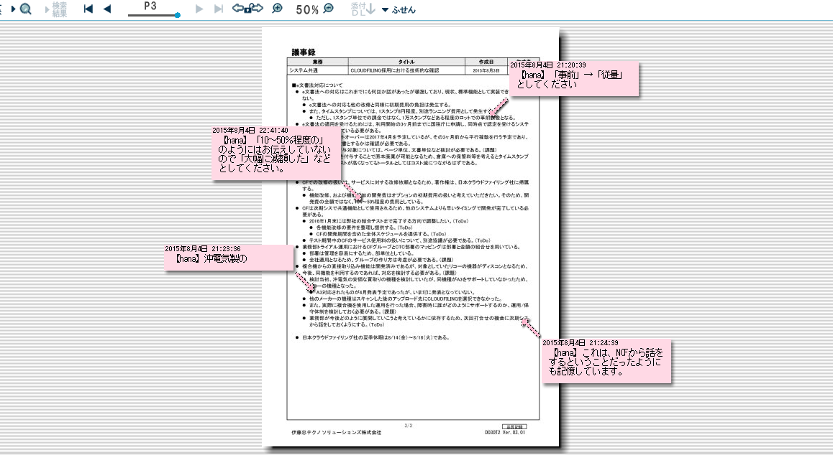
CLOUDFILING参照イメージ

Slide 15
権限変更処理概要
権限変更
CLOUDFILING@asteria(EAI)
CLOUDFILING API実行
・権限変更
aTres
HTTP/REST
CF用共通機能（JAVA）
(RFC/BAPI)
② ファイル参照
HTTP/SOAP
SAP
JAVA系スクラッチ
Webサービス設定値
・編集権限フラグ
・伝票ID

Slide 16
権限変更処理詳細
API仕様
WebサービスI/F
SAP：RFC/BAPI(想定)
JAVA:HTTP/SOAP
項目
Request: 変種権限フラグ/伝票ID
編集権限フラグ：
1:全ての参照者が変更可能/削除不可
2:特権ユーザーのみ変更可能
※付箋はCF専用ビューワから全参照者可能
3:全てのユーザーで変更不可
Response: 成功/失敗
エラー項目
システムエラー（詳細設計で別途詳細）
権限のコントロールについて
申請者が承認後改ざんできないよう（承認者だけが見えるよう）に、申請と同時に編集権限をブック単位でコントロールすることが出来ます
※ 特権グループは複数登録できますが、順次権限を与えることは出来ません（業務と財経を割り当てたとしても両者同時にコントロールされます）

Slide 17
今回採用しない機能
今回採用しない機能
ファイル全文検索（API）
現在全伝票を通じ全文検索を行うような要望がないと考えるため、不要とします（CF専用ビューワからは可能）
ファイル削除機能（API）
ファイルに訂正があった場合（申請が引き戻された場合）でも履歴としてBook内に残し、修正版を同一Bookに追加していく方針とします
（業務上必要な場合はCF専用ビューワからはファイル・Bookの削除が可能、代わりにBookの有無を確認できるAPIを用意する）

